Slide 1
Introduction to Research

Slide 2
Definition Research
Riset bisnis: penyelidikan atau investigasi yang terorganisir dan sistematis terhadap suatu masalah tertentu, yang dilakukan dengan tujuan menemukan jawaban atau solusi terhadap masalah tersebut.

Slide 3
Theory and Information
Teori dan informasi memegang peranan penting dalam penelitian.
Istilah 'teori' bisa berarti banyak hal, tergantung pada siapa Anda bertanya:
sebuah ide atau firasat yang dimiliki seseorang;
setiap konsep, instrumen, model, atau kerangka kerja yang membantu seseorang memikirkan atau memecahkan suatu masalah, menggambarkan suatu fenomena, atau memahami suatu topik yang diminati.
Bagi seorang ilmuwan, suatu teori menjelaskan suatu fenomena tertentu.

Slide 4
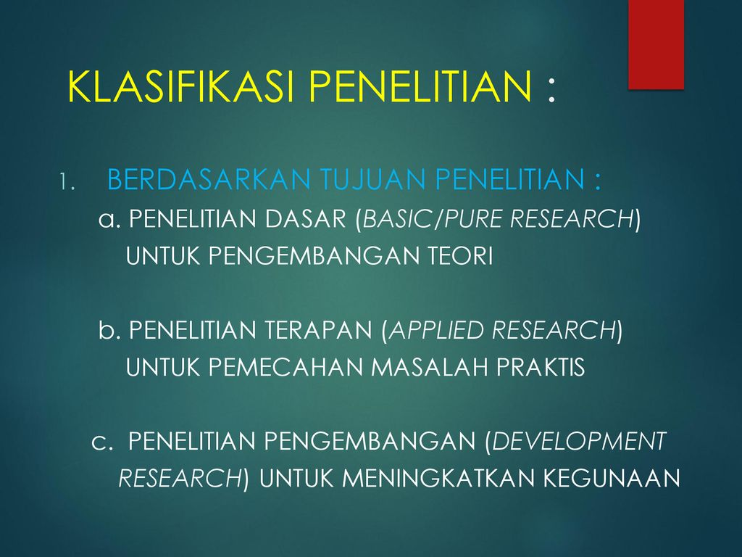

Slide 5
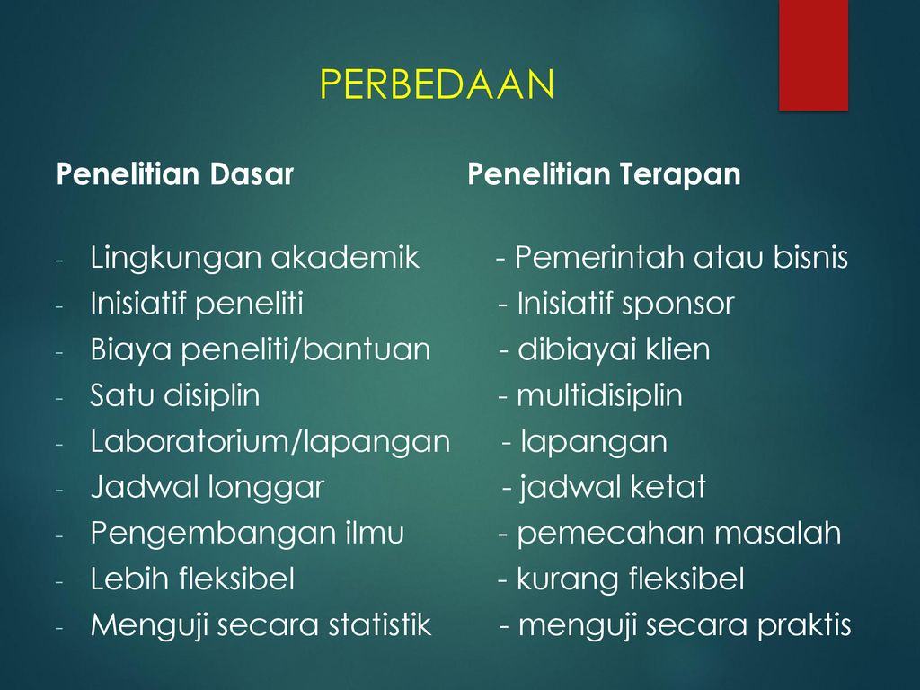

Slide 6
Examples Applied Research
iPod Apple mendorong kesuksesan perusahaan dalam beberapa tahun terakhir, membantu meningkatkan penjualan dari $5 miliar pada tahun 2001 menjadi $32 miliar pada tahun fiskal 2008. Pertumbuhan pemutar musik rata-rata lebih dari 200% pada tahun 2006 dan 2007, sebelum turun menjadi 6% pada tahun 2008 . Beberapa analis percaya bahwa jumlah iPod yang terjual akan turun 12% pada tahun 2009. “Kenyataannya adalah hanya ada segelintir orang yang menginginkan iPod atau pemutar media portabel lainnya,” kata seorang analis. “Jadi pertanyaannya adalah, apa yang akan dilakukan Apple mengenai hal ini?”

Slide 7
Examples Applied Research
Secara global, minuman cola menyumbang lebih dari lima puluh persen dari seluruh penjualan soda. Tantangan bagi industri minuman ringan adalah memberikan konsumen di negara maju rasa manis yang mereka inginkan tanpa memberikan mereka seteguk kalori yang tidak mereka inginkan. Kekhawatiran mengenai obesitas dan kesehatan telah menyebabkan penurunan konsumsi soda di Amerika selama sembilan tahun. Raksasa soda ini tidak dapat mengandalkan versi diet dari minuman cola mereka, karena konsumen mulai menjauhi pemanis buatan yang dikandungnya. Kritikus menyalahkan bahan-bahan tersebut atas segala hal mulai dari penambahan berat badan hingga kanker. Diet Coke kehilangan penjualan di AS sebesar 7 persen per tahun, hampir dua kali lipat tingkat penurunan penjualan cola Amerika secara keseluruhan. Jadi Coke dan Pepsi beralih ke penelitian untuk menyelamatkan bisnis cola mereka, yang menyumbang sekitar dua pertiga penjualan industri ini di AS. “Jika Anda dapat membuat pemanis yang sempurna, itu akan menjadi hal yang luar biasa,” kata Howard Telford, analis di peneliti Euromonitor International.

Slide 8
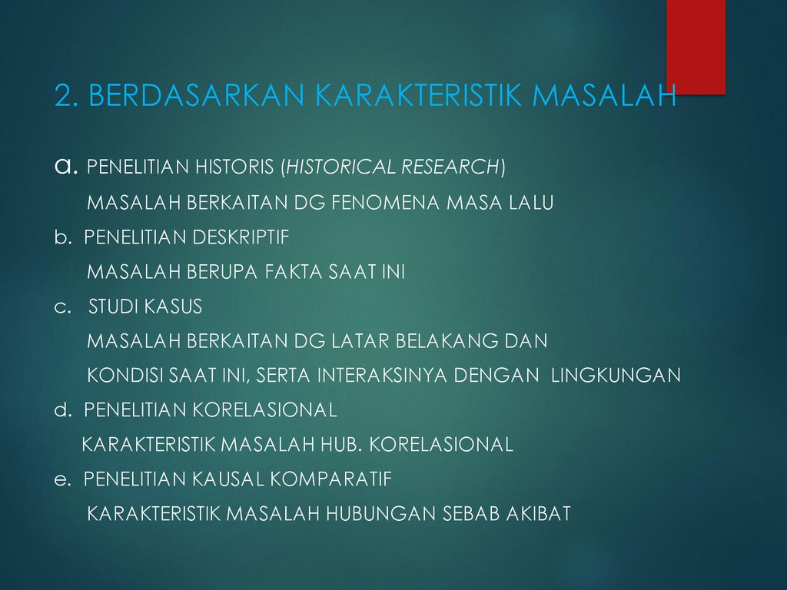

Slide 9
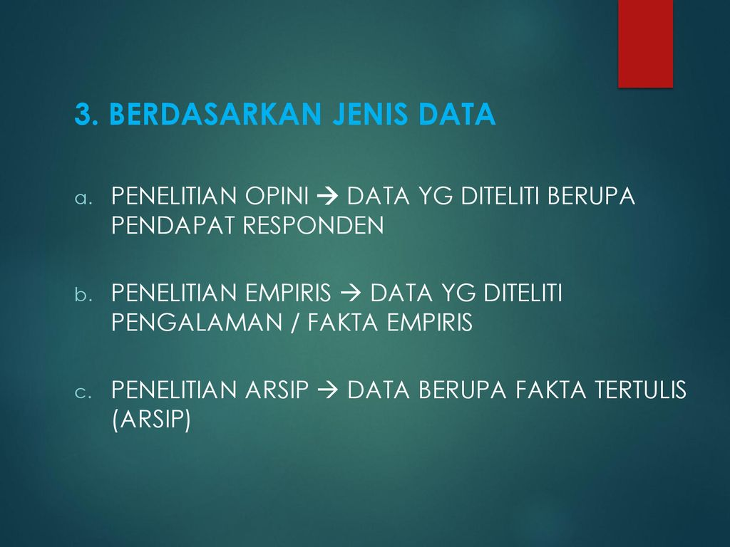

Slide 10
More Examples of Research Areas in Business
Absenteeism / Ketidakhadiran
Communication
Motivation
Consumer decision making / Pengambilan keputusan konsumen
Customer satisfaction
Budget allocations
Accounting procedures

Slide 11
Why Managers Should Know About Research
Memiliki pengetahuan tentang penelitian dan metode penelitian membantu manajer profesional untuk:
Identifikasi dan selesaikan masalah kecil secara efektif di lingkungan kerja.
Ketahui cara membedakan penelitian yang baik dan yang buruk.
Menghargai berbagai pengaruh dan efek dari faktor-faktor yang mempengaruhi suatu situasi.
Ambil risiko yang diperhitungkan dalam pengambilan keputusan.
Mencegah kemungkinan kepentingan pribadi untuk menggunakan pengaruhnya dalam suatu situasi.
Berhubungan dengan peneliti dan konsultan yang disewa dengan lebih efektif.
Gabungkan pengalaman dengan pengetahuan ilmiah saat membuat keputusan.

Slide 12
The Manager–Researcher Relationship
Masing-masing harus mengetahui perannya
Tingkat kepercayaan
Sistem nilai
Penerimaan temuan dan implementasi
Masalah peneliti/konsultan dari dalam versus luar

Slide 13
Internal Researchers
Keuntungan:
Penerimaan yang lebih baik dari staf
Pengetahuan tentang organisasi
Akan menjadi bagian integral dari implementasi dan evaluasi rekomendasi penelitian.
Kekurangan
Ide yang kurang segar
Politik kekuasaan bisa saja menang
Mungkin tidak dihargai sebagai “ahli” oleh staf

Slide 14
External Researchers
Keuntungan
Pemikiran divergen dan konvergen
Pengalaman dari beberapa situasi di organisasi yang berbeda
Biasanya pelatihan teknis yang lebih baik
Kekurangan
Membutuhkan waktu untuk mengetahui dan memahami organisasi
Hubungan dan kerja sama dari staf tidak mudah
Tidak tersedia untuk evaluasi dan implementasi
Biaya

Slide 15
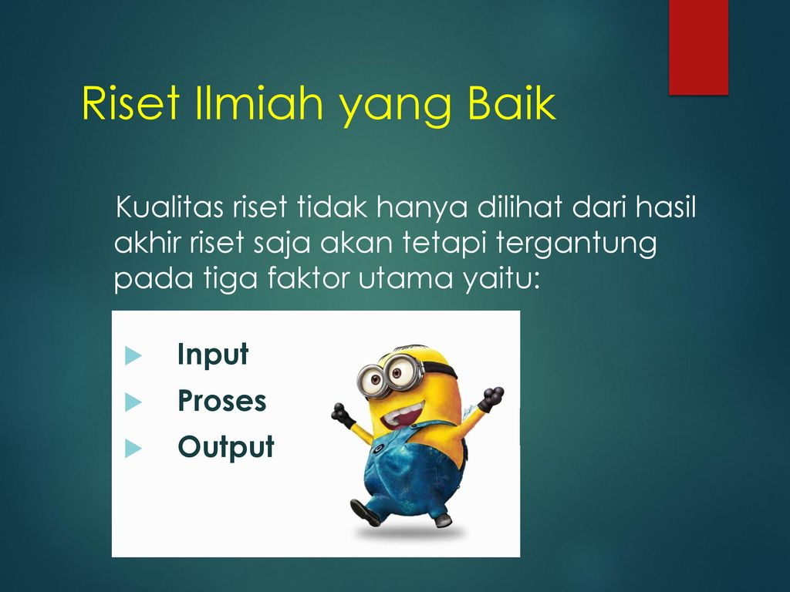

Slide 16
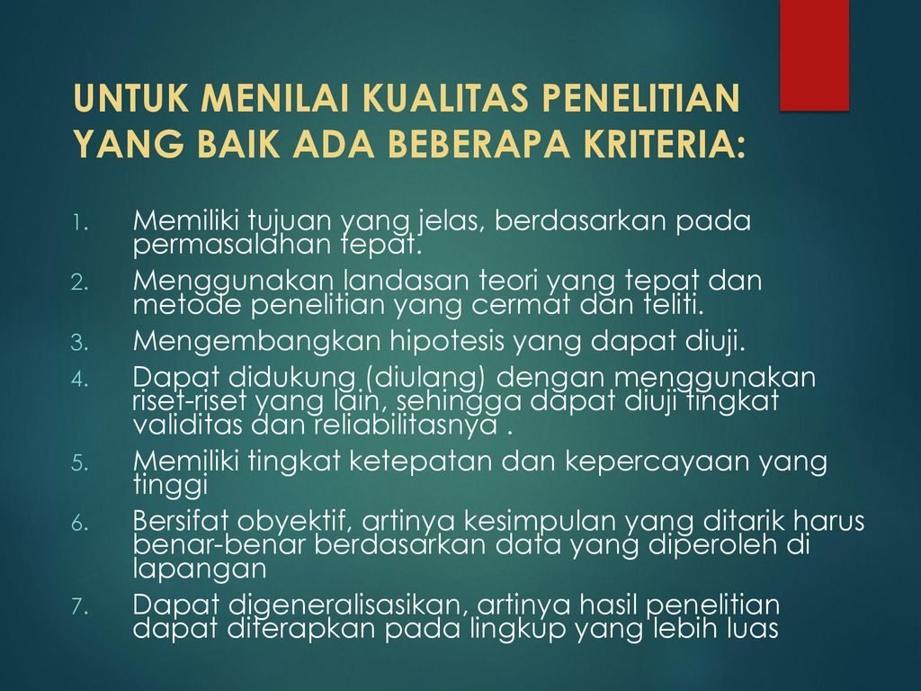

Slide 17
